Slide 1
期末報告
施詠舜
2024年 10月 23日

Slide 2
綱 要
一、中心網站系統整體架構
二、採一站式架構系統(舊架構)
三、採前後端分離式架構系統(新架構)
四、前後端分離式架構優點
五、後續辦理事項

Slide 3
一、中心網站系統整體架構

Slide 4
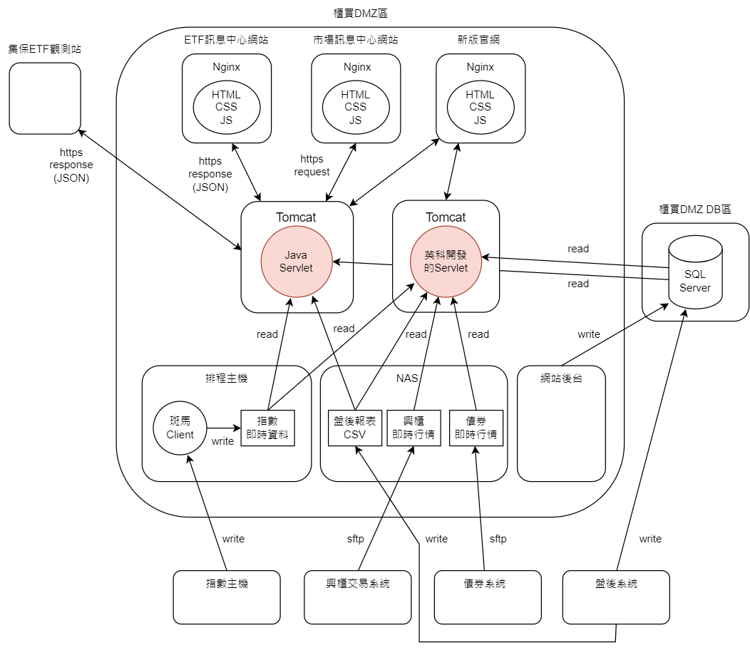
中心網站系統架構

Slide 5
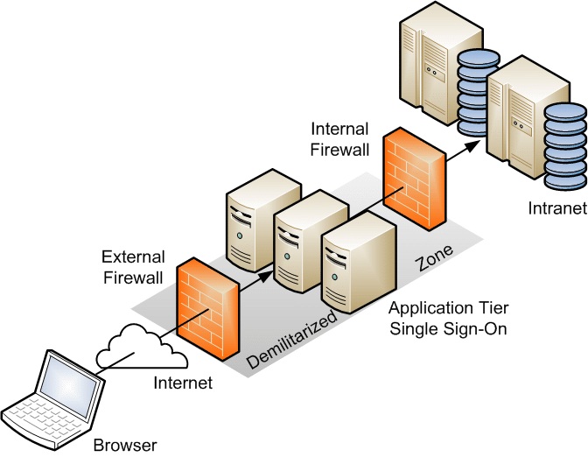
中心網站系統架構
DMZ區: 非軍事區，用來保護內部網路組織抵禦外部威脅，位於公司內部網絡和 Internet 之間的小型子網，充當兩者之間的緩衝區。

Slide 6
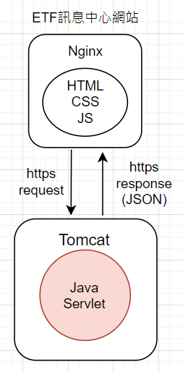
中心網站系統架構
Nginx server
靜態HTTP伺服器，前端的的靜態資源會放到Nginx裡面，當request path有對到對應的設定，就會到指定的位置取得靜態資源。(HTML/CSS/JS)

Slide 7
中心網站系統架構
Tomcat: 一個開源的Web容器，他允許開發者部署和運行基於Java的Web應用程式。
Java Servlet: 用Java編寫的伺服器端程式，主要功能是接收client發送來的請求，生成需要的數據，並將其返回給客戶端。
API server: 提供應用程式介面(API)服務的伺服器，提供官網、ETF訊息中心網站、集保ETF觀測站API服務。

Slide 8
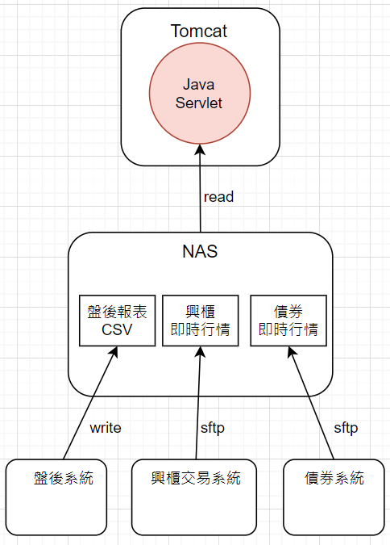
中心網站系統架構
NAS(Network Attached Storage)
儲存資料供Tomcat伺服器讀取，例如: 盤後報表CSV、 興櫃即時行情、 債券即時行情

Slide 9
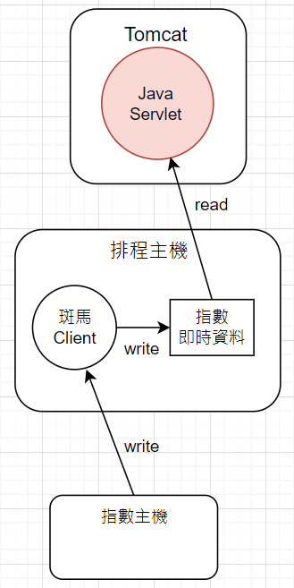
中心網站系統架構
排程主機 (Windows Task Scheduler)
處理不同資料來源的工作進行排程
斑馬client: 接收來自指數主機(斑馬server)的資料

Slide 10
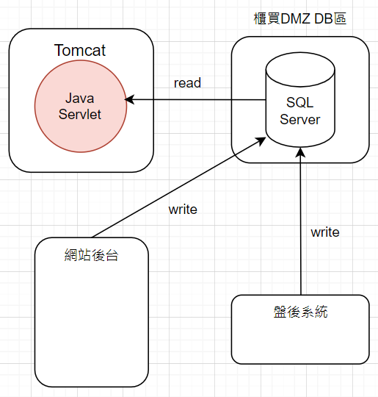
中心網站系統架構
網站後台 (網站管理系統)
SQL server
網站後台與盤後系統的數據寫到資料庫，提供給Tomcat server

Slide 11
二、採一站式架構系統(舊架構)

Slide 12
採一站式架構系統 (舊架構)
前後端不分離
接受瀏覽器請求後，在伺服器端渲染HTML頁面，並返回給瀏覽器。
1. 舊官網
2. 產業價值鏈資訊平台

Slide 13
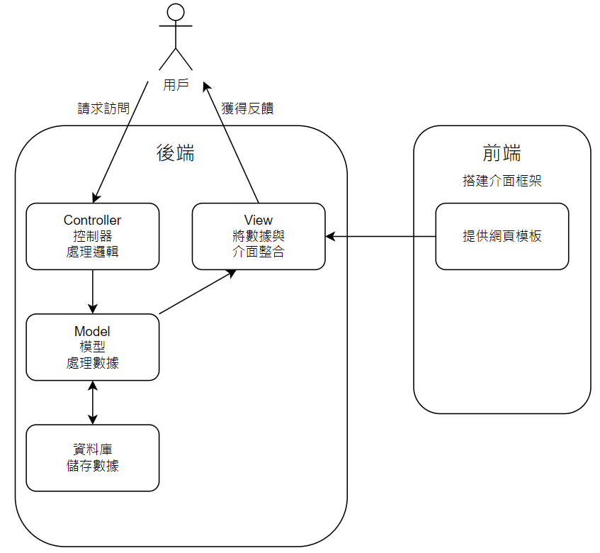
採一站式架構系統

Slide 14
三、採前後端分離式架構系統(新架構)

Slide 15
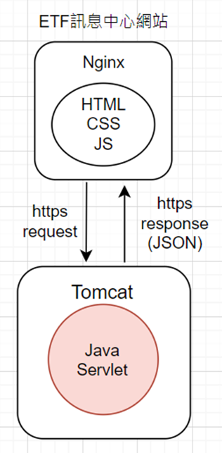
採前後端分離式架構系統(新架構)
後端不再渲染HTML頁面，僅需對外提供數據即可。
1. 新官網
2. 市場訊息中心
3. ETF訊息中心
4. 興櫃MIS

Slide 16
四、前後端分離式架構優點

Slide 17
前後端分離式架構優點
1. 專長領域分工: 前後端開發分工，提高效率
2. 可維護性: 程式碼結構清晰，便於維護和更新
3. 更好的用戶體驗: 前端可以通過AJAX技術，無須重新加載整個頁面。
4. API重用: 後端提供的API可以被不同的前端網站重用，提升系統的靈活性和可擴展性。

Slide 18
前後端分離式架構優點
Nginx反向代理的好處
1.負載均衡:
2. 安全性
3. SSL終止
4. 快取功能
5. 集中化訪問控制

Slide 19
前後端分離式架構優點
Nginx反向代理的好處
6. 內容壓縮
7. 請求路由
8. 監控和日誌記錄
9. 故障轉移
10. API gateway功能

Slide 20
五、後續待辦事項

Slide 21
後續待辦事項
1. 加強防插旗置換
2. 優化API(將我們的程式與英科的程式結合)
3. 網站服務上雲

Slide 22
工作職掌
中心網站(後端API)、網站後台管理系統(維運)、市場訊息中心(後端API)、ETF訊息中心(後端API)、興櫃MIS、櫃買APP、即時交易資訊集中處理系統、網路資料交換API(集保公司ETF資料交換API、證交所證券商財務資料動態查詢系統API、債券系統殖利率百元價試算API、債券系統附條件試算API、監視系統內部人股權試算API)、網站資料轉檔JOB、源碼檢測系統

Slide 23
感謝聆聽 • 敬請指教

